Slide 1

排序算法
讲师：宋红康
新浪微博：尚硅谷-宋红康

Slide 2
常用的内部排序
选择排序
直接选择排序、堆排序
交换排序
冒泡排序、快速排序
插入排序
直接插入排序、折半插入排序、Shell排序
归并排序
桶式排序
基数排序

Slide 3
常用的内部排序
选择排序
直接选择排序、堆排序
交换排序
冒泡排序、快速排序
插入排序
直接插入排序、折半插入排序、Shell排序
归并排序
桶式排序
基数排序

Slide 4
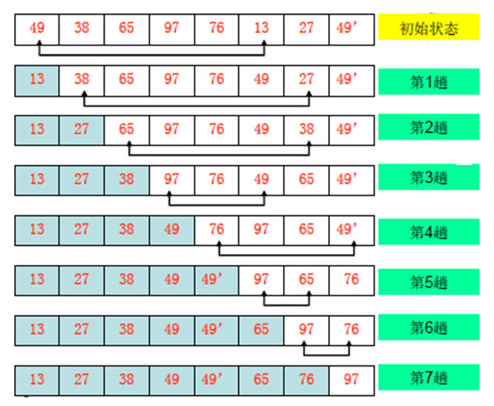
1. 直接选择排序
示例：

Slide 5
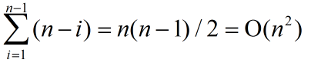
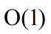
直接选择排序效率分析
算法的时间效率：无论初始状态如何，在第i趟排序中选择最小关键码的元素，需做n-i次比较，因此总的比较次数为：
算法的空间效率：空间效率很高，只需要一个附加程序单元用于交换，其空间效率为
算法的稳定性：不稳定

Slide 6
常用的内部排序
选择排序
直接选择排序、堆排序
交换排序
冒泡排序、快速排序
插入排序
直接插入排序、折半插入排序、Shell排序
归并排序
桶式排序
基数排序

Slide 7
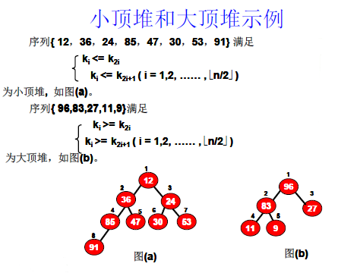
与堆排序有关的概念
Notes:
1.此树的根节点的值必然是最小或最大的。2.小(大)顶堆的任意子树也是小(大)顶堆

Slide 8
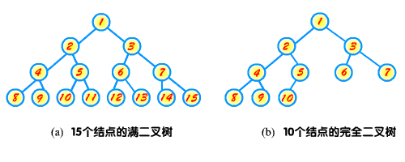

Slide 9
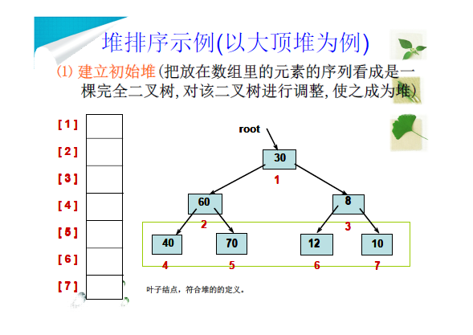

Slide 10
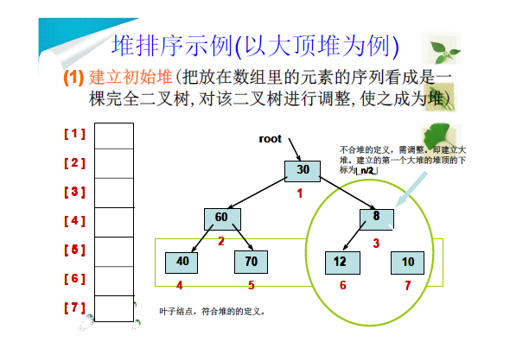

Slide 11
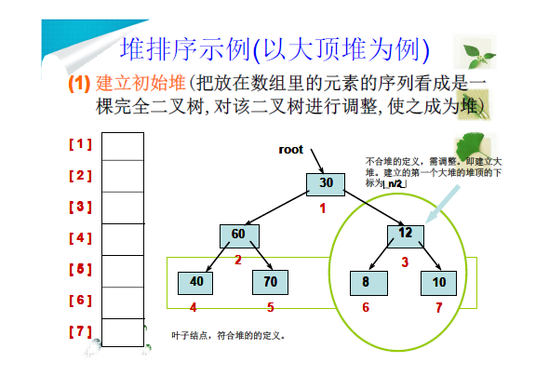

Slide 12
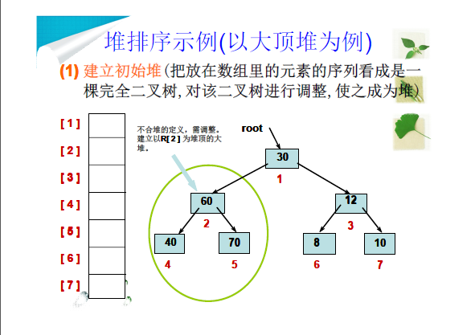

Slide 13
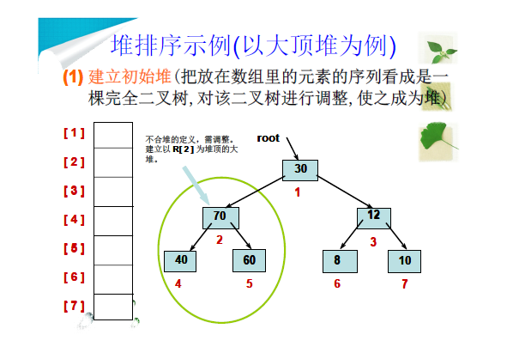

Slide 14
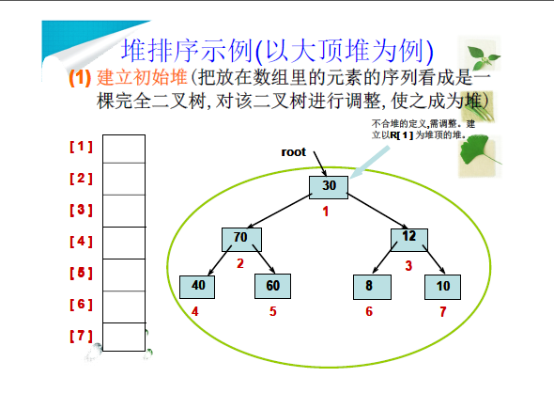

Slide 15
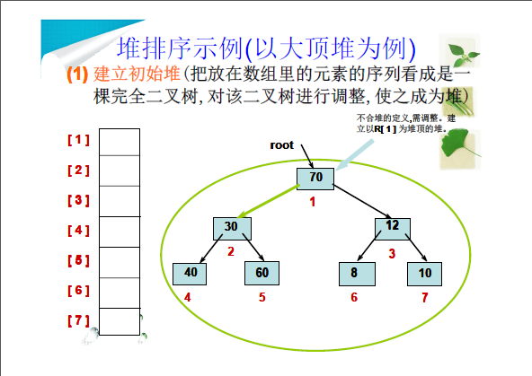

Slide 16
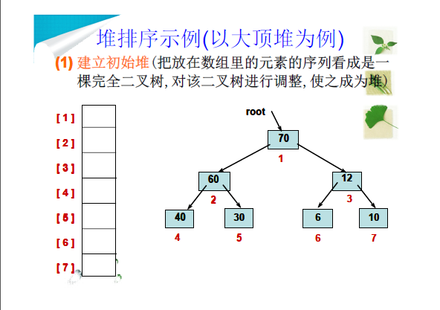

Slide 17
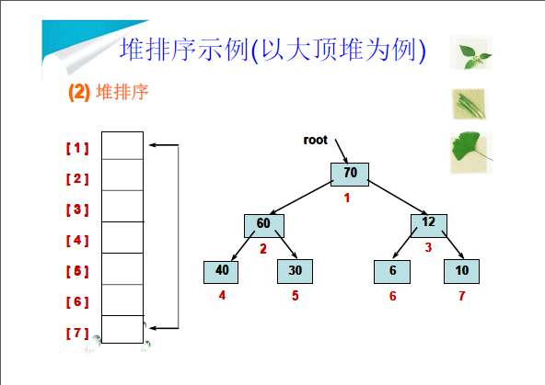

Slide 18
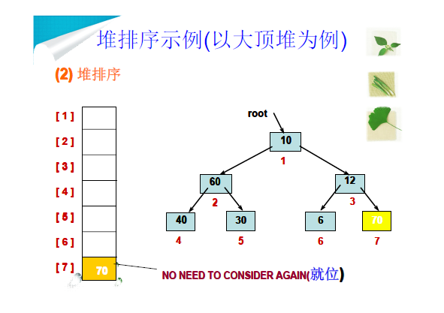

Slide 19
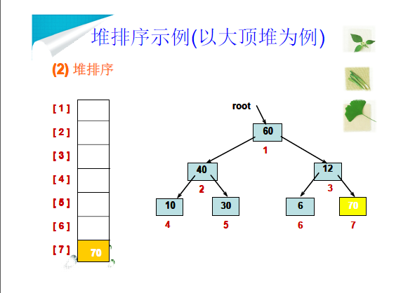

Slide 20
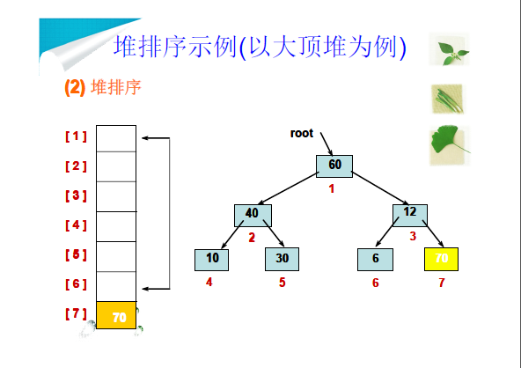

Slide 21
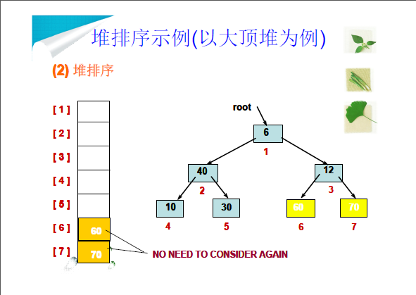

Slide 22
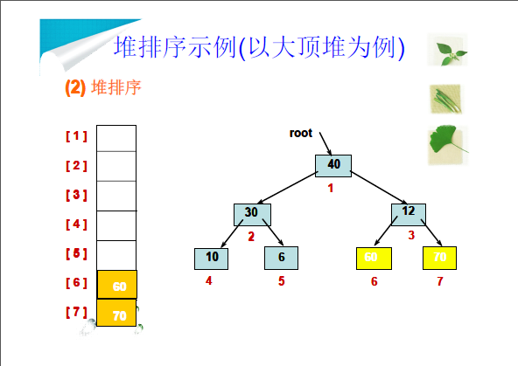

Slide 23
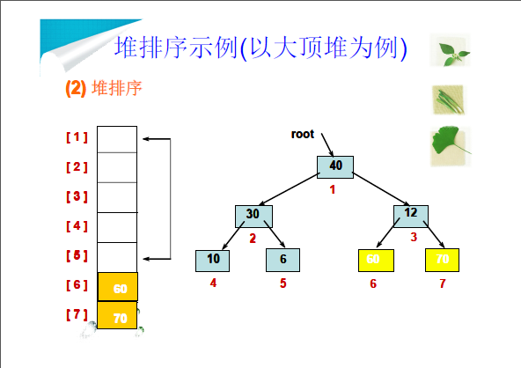

Slide 24
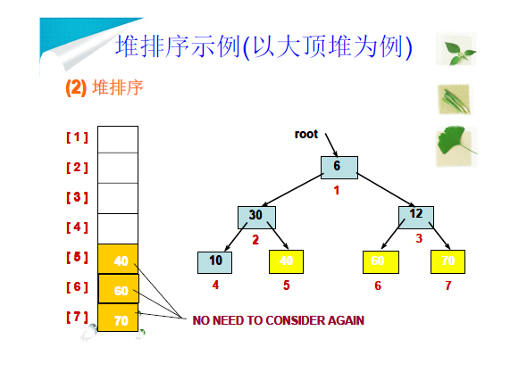

Slide 25
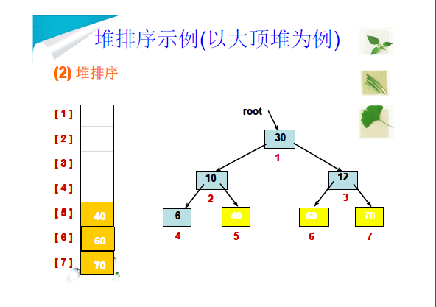

Slide 26
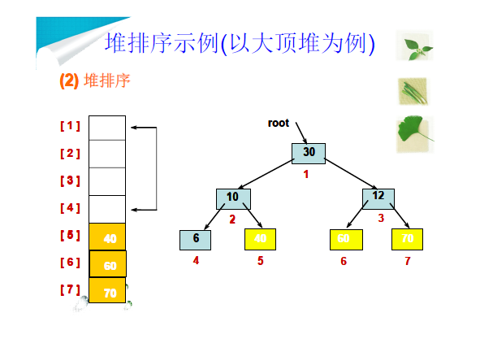

Slide 27
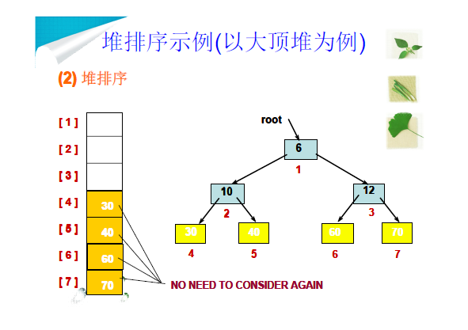

Slide 28
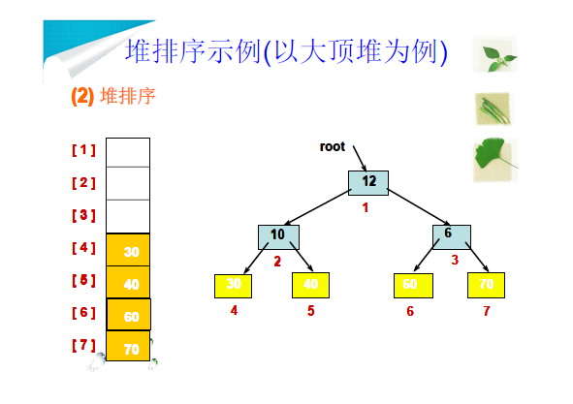

Slide 29
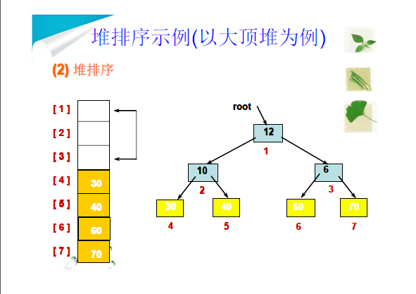

Slide 30
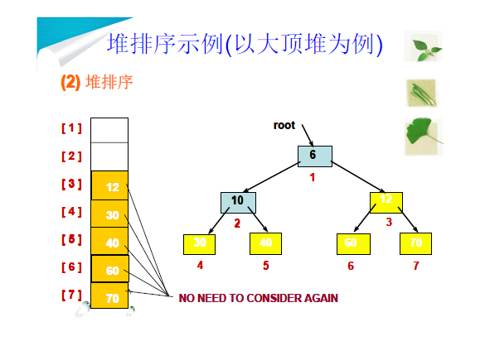

Slide 31
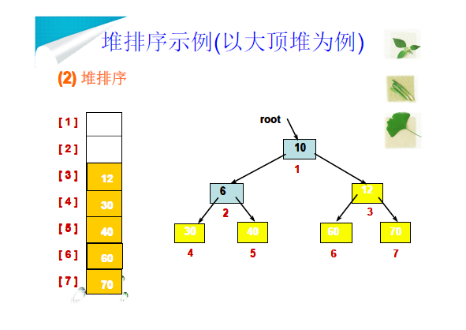

Slide 32
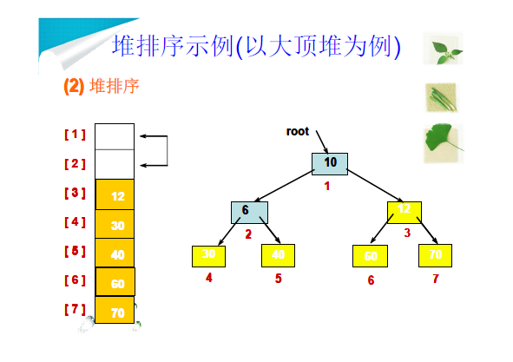

Slide 33
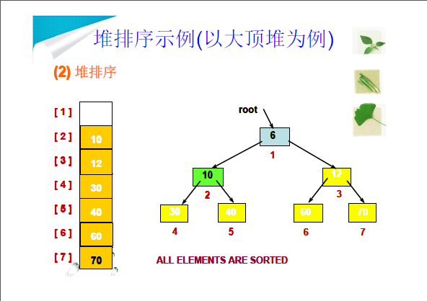

Slide 34
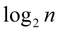
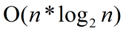
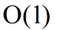
堆排序效率分析
算法的时间效率：假设有n个数据，需要进行n-1次建堆，每次建堆本身耗时 ，则其时间效率为
算法的空间效率：空间效率很高，只需要一个附加程序单元用于交换，其空间效率为
算法的稳定性：不稳定

Slide 35
常用的内部排序
选择排序
直接选择排序、堆排序
交换排序
冒泡排序、快速排序
插入排序
直接插入排序、折半插入排序、Shell排序
归并排序
桶式排序
基数排序

Slide 36
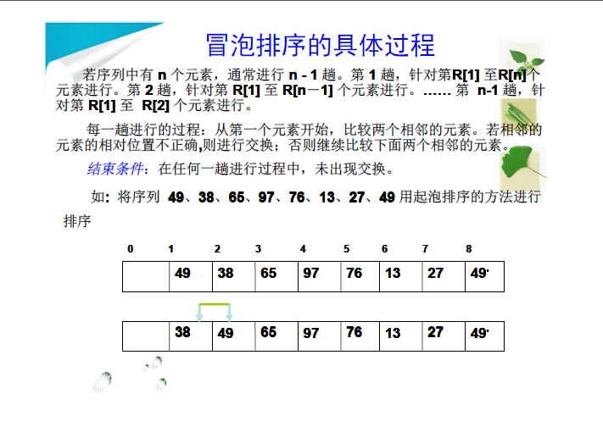

Slide 37


Slide 38
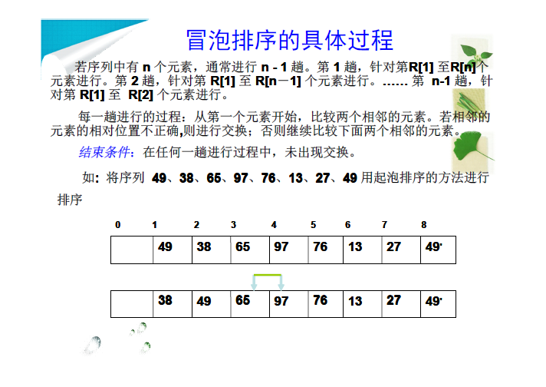

Slide 39


Slide 40


Slide 41


Slide 42


Slide 43


Slide 44


Slide 45


Slide 46
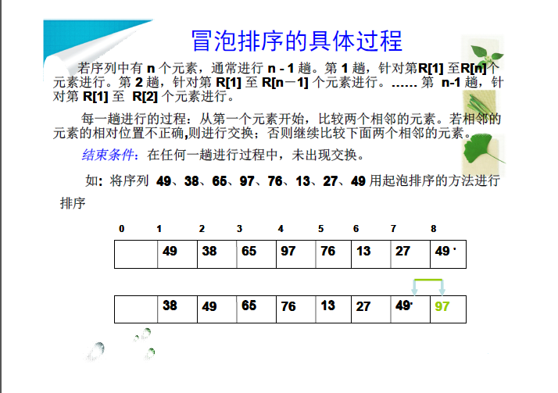

Slide 47


Slide 48
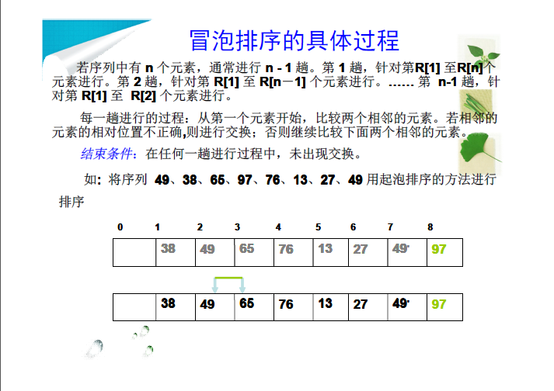

Slide 49


Slide 50


Slide 51
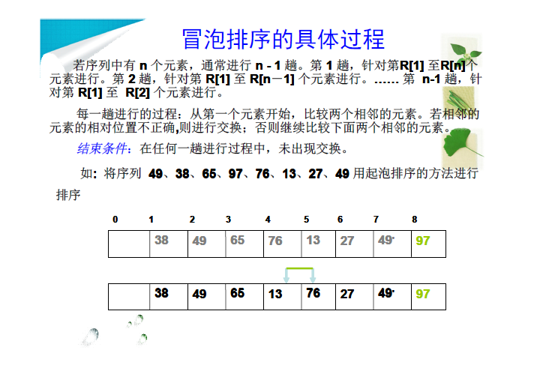

Slide 52
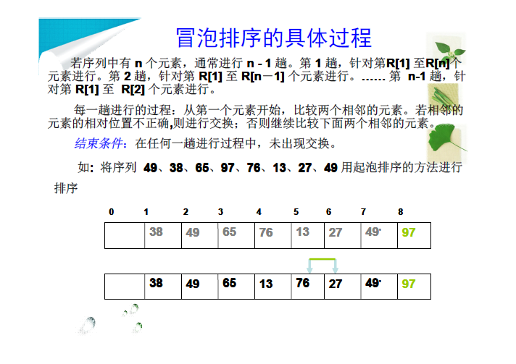

Slide 53


Slide 54
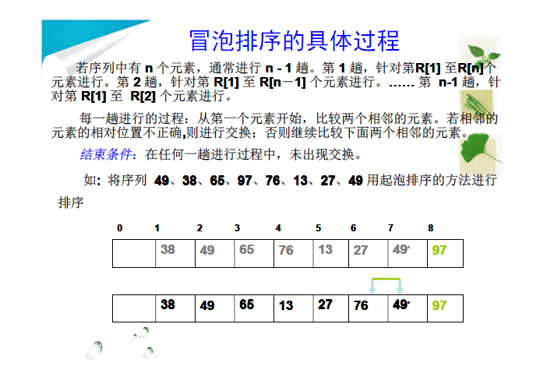

Slide 55


Slide 56
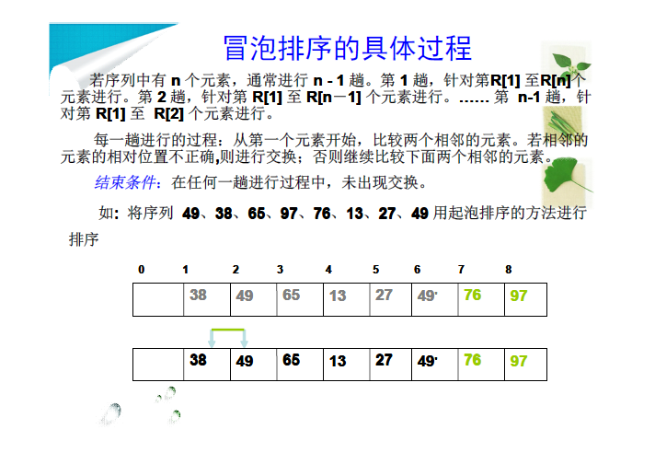

Slide 57


Slide 58
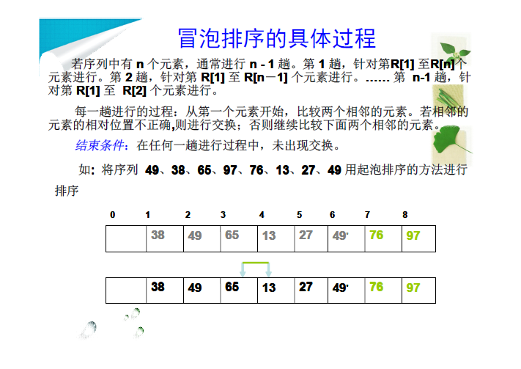

Slide 59


Slide 60
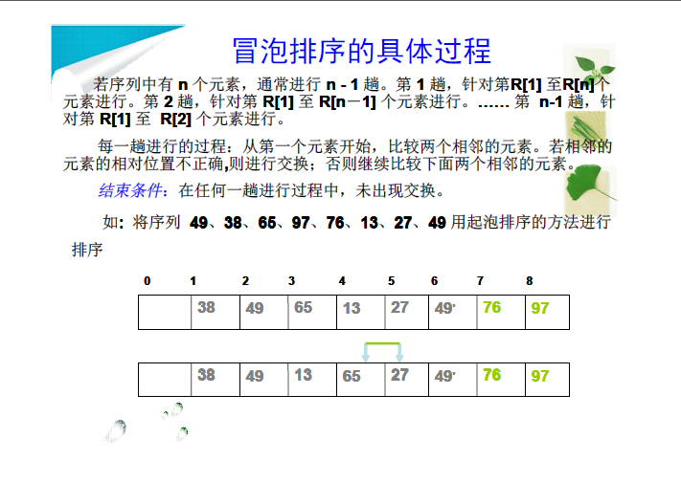

Slide 61
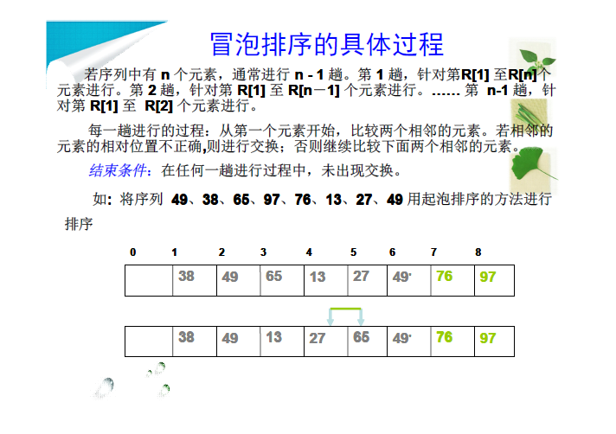

Slide 62


Slide 63
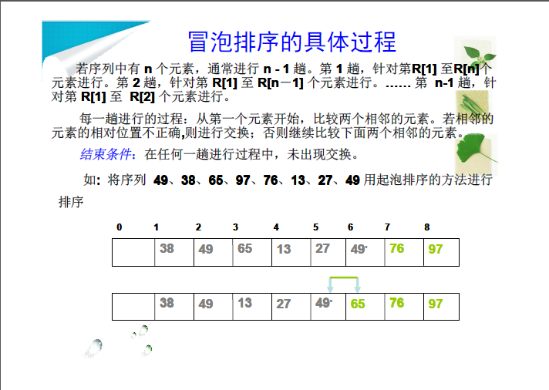

Slide 64
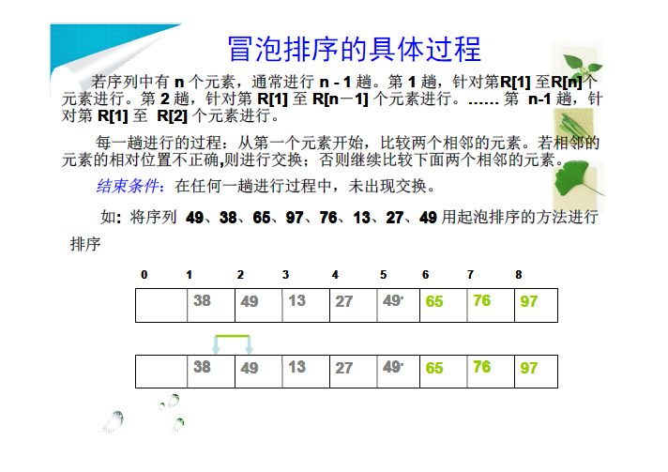

Slide 65


Slide 66


Slide 67


Slide 68


Slide 69
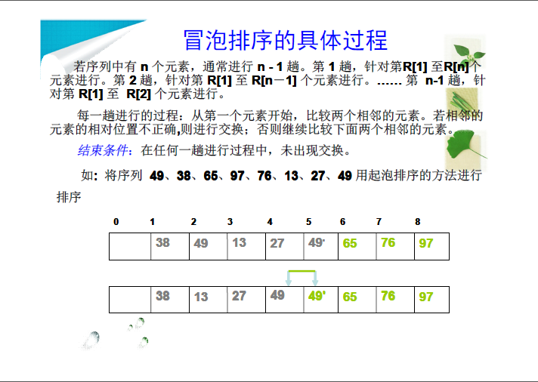

Slide 70


Slide 71
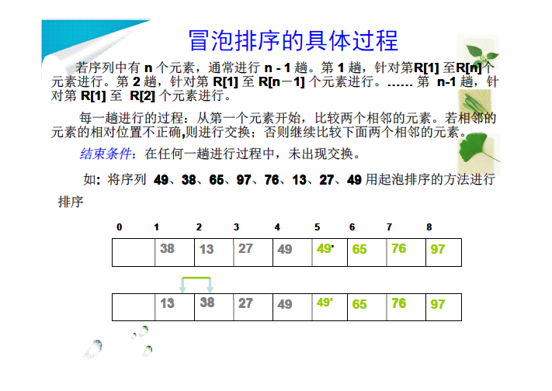

Slide 72


Slide 73


Slide 74
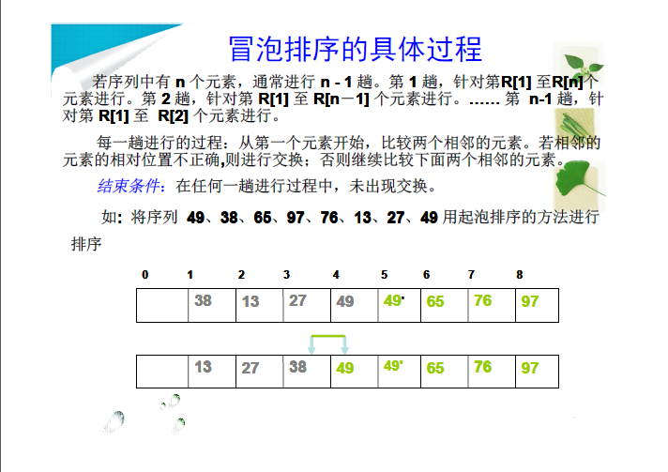

Slide 75


Slide 76
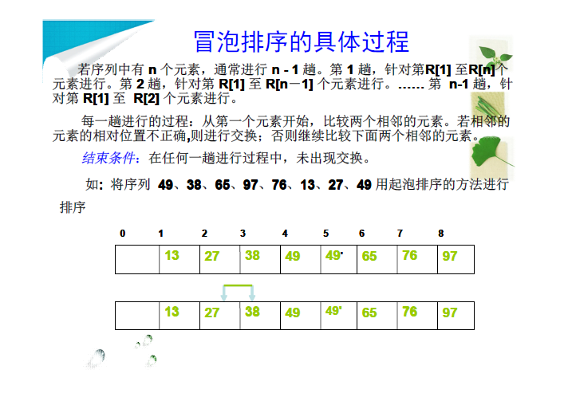

Slide 77


Slide 78


Slide 79



冒泡排序效率分析
算法的时间效率：从冒泡排序的算法可以看出，有不确定性。若待排序的元素已然有序，则只需进行1趟排序，比较次数为n-1次，移动元素次数为0；若待排序的元素为逆序，则需要进行n-1趟排序，比较次数为 ，因此时间复杂度为
算法的空间效率：空间效率很高，只需要一个附加程序单元用于交换，其空间效率为
算法的稳定性：稳定

Slide 80
常用的内部排序
选择排序
直接选择排序、堆排序
交换排序
冒泡排序、快速排序
插入排序
直接插入排序、折半插入排序、Shell排序
归并排序
桶式排序
基数排序

Slide 81


Slide 82

快速排序效率分析
算法的时间效率：时间效率很好，因为每趟能确定的元素都呈指数增长，故时间复杂度为O(nlog2(n))
算法的空间效率：由于使用递归，而递归使用栈，因此空间效率最优时为
算法的稳定性：由于包含跳跃式交换，因此不稳定

Slide 83
常用的内部排序
选择排序
直接选择排序、堆排序
交换排序
冒泡排序、快速排序
插入排序
直接插入排序、折半插入排序、Shell排序
归并排序
桶式排序
基数排序

Slide 84


Slide 85


Slide 86

直接插入排序效率分析
算法的时间效率：在最坏的情况下，所有元素的比较次数总和为（0+1+2+…+n-1）= ；在其他情况下，也要考虑移动元素的次数，故时间复杂度为
算法的空间效率：空间效率很高，只需要一个附加程序单元用于交换，其空间效率为
算法的稳定性：稳定

Slide 87
常用的内部排序
选择排序
直接选择排序、堆排序
交换排序
冒泡排序、快速排序
插入排序
直接插入排序、折半插入排序、Shell排序
归并排序
桶式排序
基数排序

Slide 88
折半插入排序
折半插入排序是对直接插入排序的简单改进。
此处介绍的折半插入，其实就是通过不断地折半来快速确定第i个元素的插入位置，这实际上是一种查找算法：折半查找。Java的Arrays类里的binarySearch()方法，就是折半查找的实现，用于从指定数组中查找指定元素，前提是该数组已经处于有序状态。
与直接插入排序的效果相同，只是更快了一些，因为折半插入排序可以更快地确定第i个元素的插入位置

Slide 89
常用的内部排序
选择排序
直接选择排序、堆排序
交换排序
冒泡排序、快速排序
插入排序
直接插入排序、折半插入排序、Shell排序
归并排序
桶式排序
基数排序

Slide 90


Slide 91


Slide 92

Shell排序效率分析
算法的时间效率：开销估计在 之间，平均时间复杂度大致是O(n√n)
算法的空间效率：空间效率很高，只需要一个附加程序单元用于交换，其空间效率为
算法的稳定性：不稳定

Slide 93
常用的内部排序
选择排序
直接选择排序、堆排序
交换排序
冒泡排序、快速排序
插入排序
直接插入排序、折半插入排序、Shell排序
归并排序
桶式排序
基数排序

Slide 94


Slide 95


Slide 96


Slide 97


Slide 98


Slide 99


Slide 100


Slide 101


Slide 102


Slide 103


Slide 104


Slide 105


Slide 106


Slide 107


Slide 108


Slide 109

归并排序效率分析
算法的时间效率：归并算法需要递归地进行分解、合并，每进行一趟归并排序，需要merge()方法一次，每次执行merge()需要比较n次，故复杂度为
算法的空间效率：较差，需要一个与原始序列同样大小的辅助序列
算法的稳定性：稳定

Slide 110
常用的内部排序
选择排序
直接选择排序、堆排序
交换排序
冒泡排序、快速排序
插入排序
直接插入排序、折半插入排序、Shell排序
归并排序
桶式排序
基数排序

Slide 111
桶式排序
桶式排序不再是一种基于比较的排序方法，它是一种非常巧妙的排序方式，但这种排序方式需要待排序列满足如下两个特征：
待排序列的所有值处于一个可枚举范围内
待排序列所在的这个可枚举范围不应该太大，否则排序开销太大

Slide 112

以下为例：
5，4，2，4，1 使用桶式排序

Slide 113
桶式排序效率分析
算法的时间效率：时间效率极高，只需经过两轮遍历即可
算法的空间效率：空间开销较大，需要两个数组来完成
算法的稳定性：稳定

Slide 114
常用的内部排序
选择排序
直接选择排序、堆排序
交换排序
冒泡排序、快速排序
插入排序
直接插入排序、折半插入排序、Shell排序
归并排序
桶式排序
基数排序

Slide 115
基数排序
基数排序已经不再是一种常规的排序方法，它更多地像是一种排序方法的应用，基数排序必须依赖于另外的排序方法。基数排序的总体思路就是将待排数据拆分成多个关键字进行排序，也就是说，基数排序的实质是多关键字排序。
多关键字排序的思路是将待排数据里的排序关键字拆分成多个排序关键字：第1个子关键字、第2个子关键字、第3个子关键字。。。然后，根据子关键字对待排数据进行排序。
在进行多关键字排序时有两种解决方案：
最高位优先法MSD
最低位优先法LSD

Slide 116


Slide 117
MSD法和LSD法的比较
比较MSD法和LSD法，一般来讲，LSD法要比MSD法来得简单，因为LSD法是从头到尾进行若干次分配和收集，执行的次数取决于构成关键字值的成分为多少；而MSD法则要处理各序列与子序列的独立排序问题，就可能复杂一些。

Slide 118


Slide 119
各种内部排序方法性能比较
1.从平均时间而言：快速排序最佳。但在最坏情况下时间性能不如堆排序和归并排序。
2.从算法简单性看：由于直接选择排序、直接插入排序和冒泡排序的算法比较简单，将其认为是简单算法，都包含在上图的“简单排序”中。对于Shell排序、堆排序、快速排序和归并排序算法，其算法比较复杂，认为是复杂排序。
3.从稳定性看：直接插入排序、冒泡排序和归并排序时稳定的；而直接选择排序、快速排序、 Shell排序和堆排序是不稳定排序
4.从待排序的记录数n的大小看，n较小时，宜采用简单排序；而n较大时宜采用改进排序。

Slide 120
排序方法的选择
(1)若n较小(如n≤50)，可采用直接插入或直接选择排序。
当记录规模较小时，直接插入排序较好；否则因为直接选择移动的记录数少于直接插入，应选直接选择排序为宜。
(2)若文件初始状态基本有序(指正序)，则应选用直接插入、冒泡或随机的快速排序为宜；
(3)若n较大，则应采用时间复杂度为O(nlgn)的排序方法：快速排序、堆排序或归并排序。

Slide 121


数据结构与算法分析Java语言描述（第2版）
大话数据结构
[美] 卡拉罗（Carrano,F.M.） 著 金名，等 译
作 者：程杰 著

Slide 122


